Slide 1
Analyse et gestion de risque Risk Analysis and Management Semaine 7: Perception et acceptation du risque

Slide 2
Contenu
Introduction
Eléments influençant la perception et l’acceptation des risques
Notion de risque acceptable
Conclusion
Bibliographie

Slide 3
Introduction

Slide 4
Place de l’appréciation dans la gestion intégrale des risques
Analyse et estimation des risques
Permet de qualifier le risque
(qualitativement ou quantitativement)
Méthodes d’analyses, modélisation, statistiques, calcul de vulnérabilité, impact, etc.
Réseaux d’intervention, modèles d’organisation, ressources, communication, infrastructure de secours, etc.
Gestion de crise
Permet, au cas où l’évènement indésirable se produit néanmoins, d’en limiter les conséquences
Appréciation des risques
Permet de décider si le risque est acceptable ou non
Evaluation subjective, perception des risques, aspects économiques, culturels, sociaux, environnementaux, etc.
Prévention et protection, mesures administratives, constructives et organisationnelles, préparation de la population, etc.
Mitigation des risques
Permet de mettre en place les mesures adéquates pour contenir le risque

Slide 5
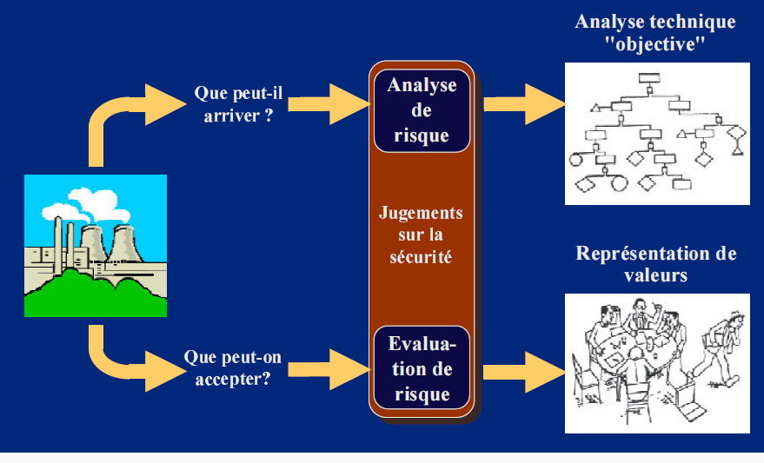
Jugements sur la sécurité
A la fois objectif et subjectif

Slide 6
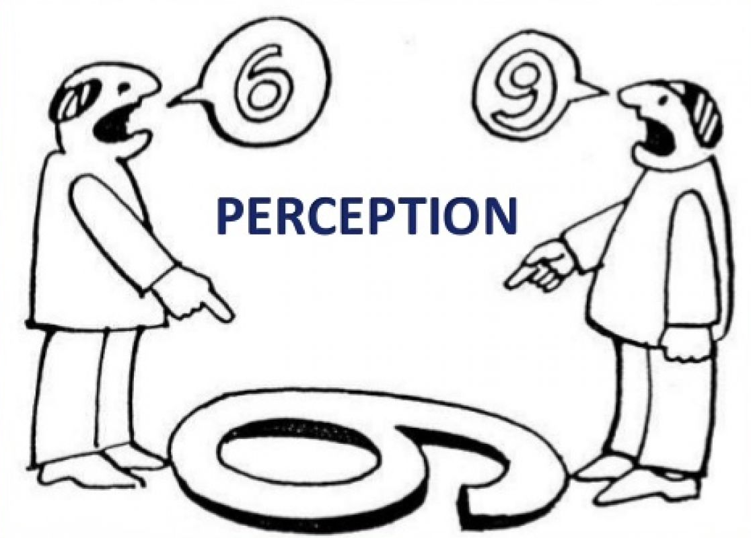
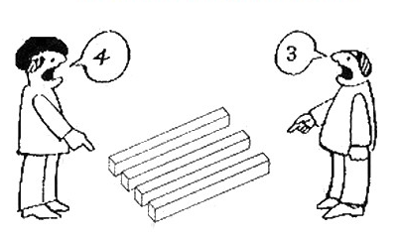
Perception is Reality
"La perception est la réalité" est une phrase des années 1980 qui aurait été inventée par le consultant politique Lee Atwater¹⁾
Cette phrase sous-entend cyniquement qu'il ne faut pas s'inquiéter des faits, car si vous pouvez amener les gens à croire quelque chose, cela devient un fait de facto
De manière plus neutre, elle reconnaît l’influence de la perception sur la construction de notre image de la réalité
¹⁾ Lee Atwater, stratège politique républicain né en 1951 qui a dirigé les campagnes de Reagan et de Bush (père) jusqu'à sa mort d'une tumeur au cerveau en 1991.

Slide 7
Perception et acceptation des risques
Dépendent d’un système de valeur
Evoluent fortement à travers l’Histoire
Dépendent de dimensions
culturelles,
géographiques,
sociologiques,
psychologiques,
économiques,
juridiques,
etc.
Perception et Acceptation sont des notions très liées

Slide 8
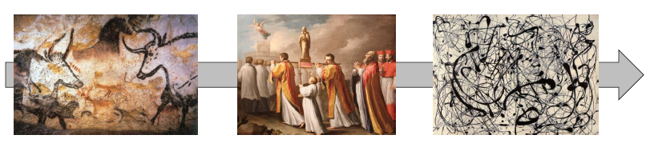

Perception du risque: évolution historique
Kervern (2000) distingue de façon caricaturale trois époques dans l'approche du danger par les sociétés :
l'âge du sang, où l'on sacrifiait humains et animaux pour s'assurer que le soleil se lèverait le lendemain,
l'âge des larmes, celui des processions religieuses, où prières et expiation visaient à se prémunir des dangers,
l'âge des neurones, au cours duquel le danger devient un objet de rationalisation.

Slide 9
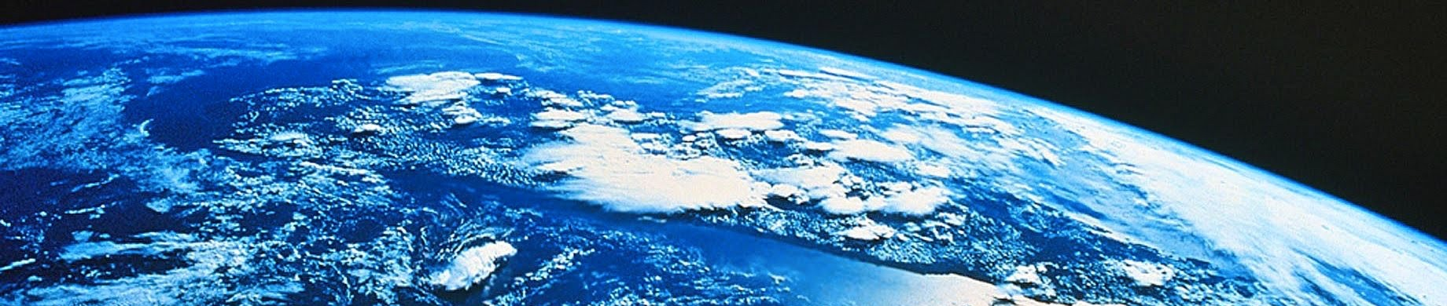
Perception du risque: évolution récente
Les catastrophes cessent d’apparaître comme des fléaux imprévisibles et acceptés (fin du fatalisme)
Perception des catastrophes comme résultat de dysfonctionnements du système économique, social et politique → difficilement supportables
Influence de l’homme sur les catastrophes (industrielles, environnementales)
«Progrès de la science» ≠ «progrès par la science»
« Nouveaux risques » (changement climatique, pandémies, terrorisme…), caractérisés par une grande incertitude quant à l’ampleur des dommages potentiels, et par le fait qu’ils sont susceptibles de concerner la planète dans son ensemble

Slide 10
Un paradoxe historique: plus l’être humain est libre, plus il se fragilise
Plus le degré d’autodétermination augmente au cours de l’histoire (« je peux choisir librement ce que je veux devenir »), plus la valeur de la vie augmente
Plus la valeur de la vie augmente, moins on accepte qu’elle soit mise en péril (fragilisation)

Slide 11
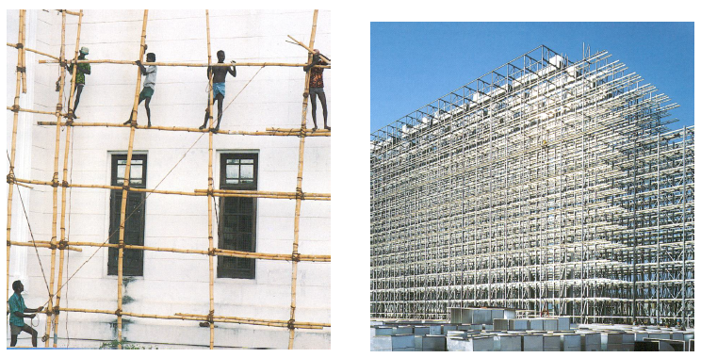
Risque acceptable: une question culturelle

Slide 12
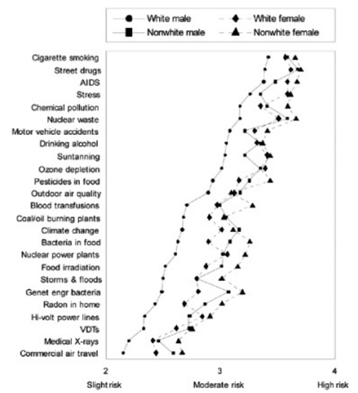
Risque acceptable: une question sociologique
Selon une étude aux USA:
Les hommes ont une perception plus faible des risques que les femmes
Les personnes de race blanche ont une perception plus faible des risques que les autres
Source: Flynn et al., (1994) enquête auprès de 1512 personnes aux USA

Slide 13
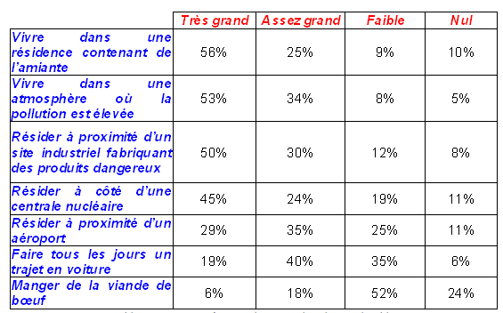
Perception des risques: une notion subjective
Enquête d'opinion (Mutualité Française-IFOP) publiée en octobre 2001 visait à cerner la façon dont les français appréhendent les risques quotidiens (Express, 2001).
Question posée: « Pour chacun des points suivants, estimez-vous que, là où vous vivez et de la façon dont vous vivez, il représente pour vous personnellement, un risque très grand, assez grand, faible ou nul ? »

Slide 14
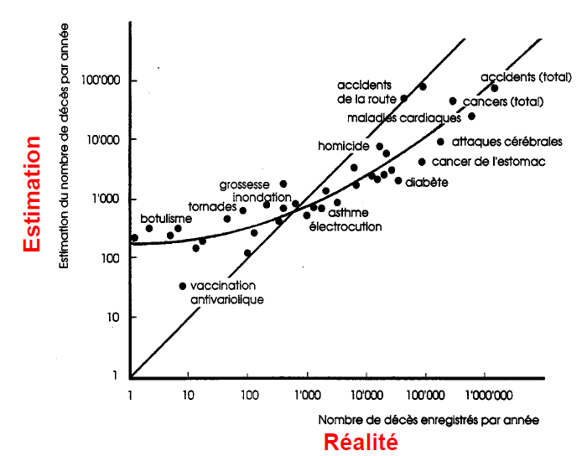
Une estimation des risques souvent biaisée
Tendance générale à surestimer la fréquence des causes de décès rares, et à sous-estimer la fréquence des causes plus communes
1:1
Estimation par enquête
NB: Le botulisme est une maladie paralytique rare, mais grave, causée par une neurotoxine
Source: enquête américaine, Slovic 1987

Slide 15

Les biais cognitifs
https://youtu.be/4fU8fKukWoI
Effet de contraste
Biais de cadrage
Biais du survivant
Effet de vérité illusoire
Heuristiques d’ancrage et de disponibilité
Oubli de la fréquence de base
Effet du caractère vivant de l’information
Biais de confirmation
Biais de négativité
Biais de pessimisme
Heuristique de l’effort (ou «effet Ikea»)
Effet de faux consensus
Comparaison sociale
Biais de désirabilité sociale
Biais d’autocomplaisance
Biais de supériorité illusoire
Biais du point aveugle
Escalade d’engagement
Argument d’autorité
Conformisme (ou «effet de mode»)
Réactance psychologique
Biais pro-endogroupe
Effet placebo
Erreur de validation personnelle (ou «effet Barnum»)
Biais d’intentionnalité
Paréidolie
Biais de corrélation illusoire
Illusion de contrôle
Croyance en un monde juste
Biais rétrospectif
«Personne n’échappe à l’influence des biais cognitifs et de certains processus sociaux. Chacun est par contre en mesure de les corriger, afin de prendre les bonnes décisions ou d’éviter de se faire manipuler, une capacité particulièrement précieuse en ces temps de «fake news». C’est ce que vous propose ce petit guide rédigé par Pascal Wagner-Egger, spécialiste des croyances, et illustré des dessins facétieux de Gilles Bellevaut.»
G. Bellevaut & P. Wagner-Egger. MÉFIEZ-VOUS DE VOTRE CERVEAU. 30 biais cognitifs décrits et expliqués pour moins se tromper et mieux raisonner. EPFL-Press, 2022

Slide 16
Eléments influençant la perception et l’acceptation des risques

Slide 17
Exercice 7.1
En petits groupes, traiter la question suivante:
Selon votre expérience personnelle, quels sont les facteurs qui influencent votre perception et acceptation du risque?
Citer des exemples
Restitution en commun

Slide 18
En résumé : Facteurs (attributs) conditionnant la perception et l’acceptation du risque
Contrôlable ou non
Niveau d’effroi, de crainte
Caractère catastrophique ou non
Conséquence fatale ou non
Equitable / Inéquitable
Individuel / Collectif
Moral / Immoral
Impact sur générations futures
Facile ou non à réduire
Diminue / augmente dans le temps
Volontaire / Involontaire
Proximité (temps et espace)
Coping
Observable ou non
Connu des personnes exposées
Effet immédiat ou différé
Ancien / Nouveau
Connu de la science
Bénéfice escompté
Origine humaine / naturelle
Familier / Non familier
Présence médiatique
Expérience personnelle
Mémorable ou non
Confiance / méfiance de la source
Sources: voir bibliographie en fin de présentation

Slide 19
Psychométrie
Travaux de Paul Slovic
Fondateur et président de Decision Research et professeur de psychologie à l'Université de l'Oregon.
Chercheur de premier plan dans le domaine de la perception du risque et, plus précisément, de la façon dont les êtres humains ont tendance à se fier aux réactions viscérales impulsives, ou sentiments, lorsqu'ils prennent des décisions concernant la prise de risque, plutôt qu'aux données analytiques associées à ce risque.

Slide 20
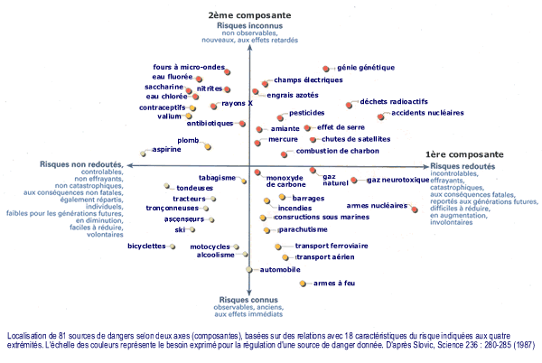
Graphique psychométrique
Facteur: Niveau d’effroi, de crainte
Facteur: Connu des personnes exposées
Le public est beaucoup plus enclin à prendre des risques, selon ses perceptions, qui se situent dans le quadrant inférieur gauche (connu et peu redouté).
Les perceptions de risque d'un groupe d'experts donnent des résultats très différents.

Slide 21
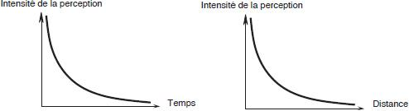
Loi de proximité
Facteur: Proximité (temps et espace)
En journalisme, la loi de proximité est le principe suivant lequel les informations ont plus ou moins d'importance suivant leur proximité par rapport au lecteur.
Cette proximité est généralement décomposée en quatre axes : géographique, temporel, affectif et sociétal/socio-professionnel.
Pour ce qui est de la proximité géographique, on parle également de mort kilométrique, notamment dans le domaine des faits divers ou hiérarchie de la mort.
André Dauphiné & Damienne Provitolo (2013). Risques et catastrophes - Observer, spatialiser, comprendre, gérer, 416 p., Éditeur : Armand Colin

Slide 22
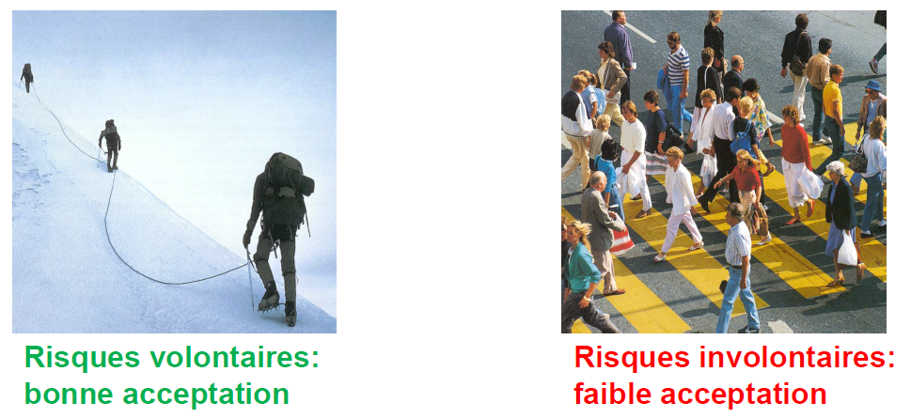
Les risques volontaires sont mieux acceptés
Facteur: Volontaire / Involontaire
Des risques familiers, courus de nombreuses fois, comme conduire une voiture sur une route de montagne, ou parcourir un volcan assoupi, peuvent être considérés comme négligeables, et leur perception reste faible. Des risques inévitables peuvent être totalement rejetés et pratiquement ignorés (voir aussi «coping»).

Slide 23
Facteur: Volontaire / Involontaire
Risque volontaire
Risque que prend volontairement un individu ou une collectivité dans l'objectif d'obtenir un certain bénéfice.
Risque involontaire
Risque imposé à la population par la société et qui n'est pas choisi librement par la population soumise au risque.
Catégories d'activités [Seiler, 2001] (par ordre inverse d’acceptation)
Catégorie 1 : activités permettant de satisfaire des désirs individuels, par exemple les sports dangereux,
Catégorie 2 : activités à haut degré de liberté individuelle et à bénéfice individuel direct, par exemple la conduite automobile,
Catégorie 3 : activités à faible degré de liberté individuelle et à bénéfice individuel, par exemple les activités professionnelles,
Catégorie 4 : exposition subie au risque, sans bénéfice direct, par exemple liée à la proximité d'une installation dangereuse ou à l'occupation d'un local.
Acceptation

Slide 24
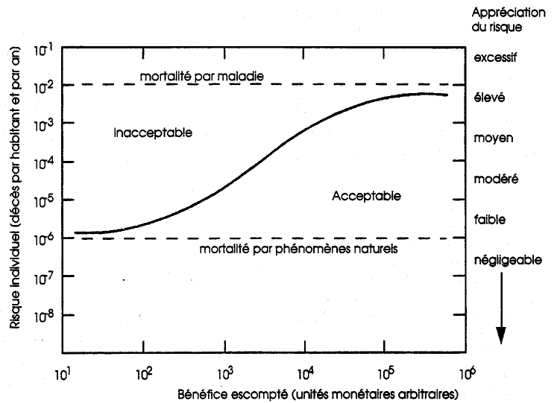
L’acceptation du risque dépend du bénéfice escompté
Facteur: Bénéfice escompté

Slide 25
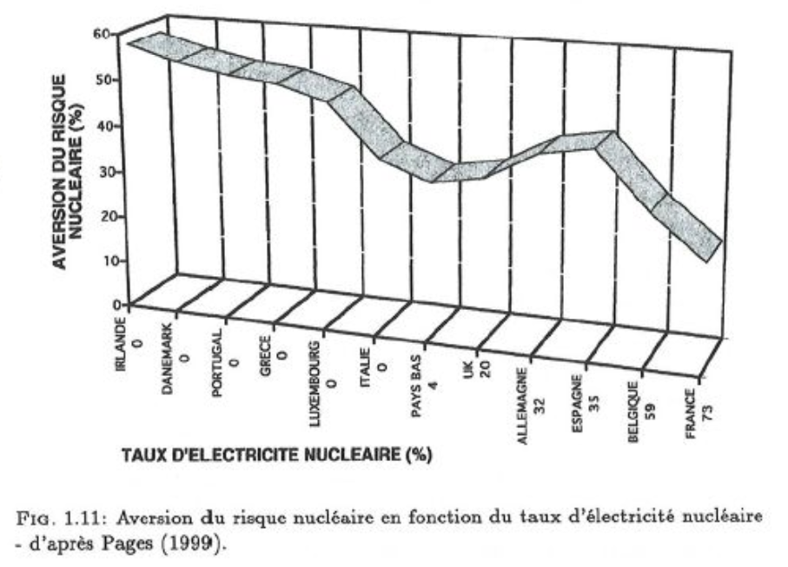
Exemple d’aversion versus bénéfice
Facteur: Bénéfice escompté

Slide 26
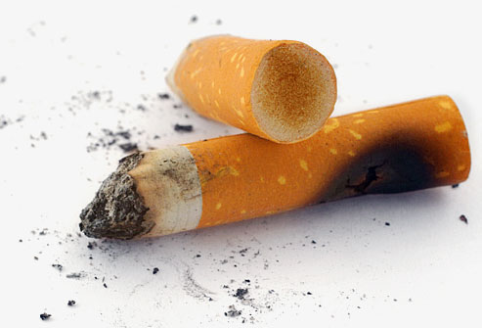
Stratégie de «Coping»
Facteur: Coping
Le coping (ou stratégie d'ajustement) désigne l'ensemble des processus qu'un individu interpose entre lui et l'événement perçu comme menaçant, pour maîtriser, tolérer ou diminuer l'impact de celui-ci sur son bien-être physique et psychologique.
Une information anxiogène reçue par le sujet (par exemple un fumeur exposé à la propagande antitabac) sera activement traitée par celui-ci : déni, négligence, incrédulité, déformation
L’ optimisme comparatif : les événements négatifs (cancer, divorce, accidents graves …) arrivent plus probablement aux autres qu'à soi-même; et inversement pour les événements positifs.
Un risque abstrait est beaucoup plus facilement toléré qu’un risque personnalisé "Cela ne m’arrivera jamais"
Les conséquences:
représentation auto-complaisante de la réalité
inefficacité des mesures de prévention

Slide 27
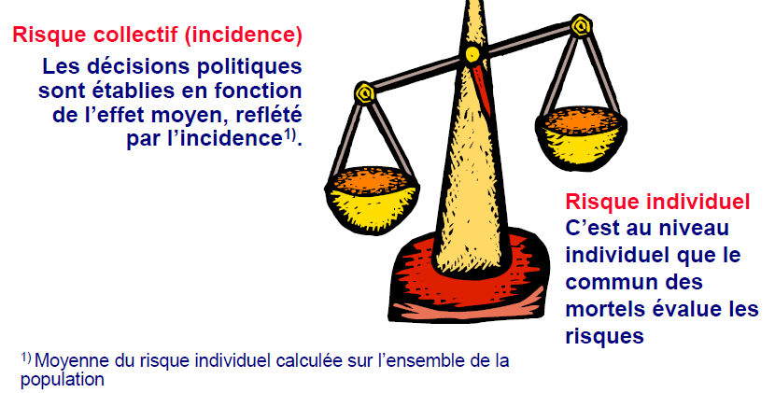
Incidence & risque individuel: un hiatus
Facteur: Collectif / Invdividuel
Les risques de mort ou de blessure courus par un groupe sont mieux acceptés qu’un risque menaçant individuellement une personne, même si le groupe comprend cette personne.

Slide 28
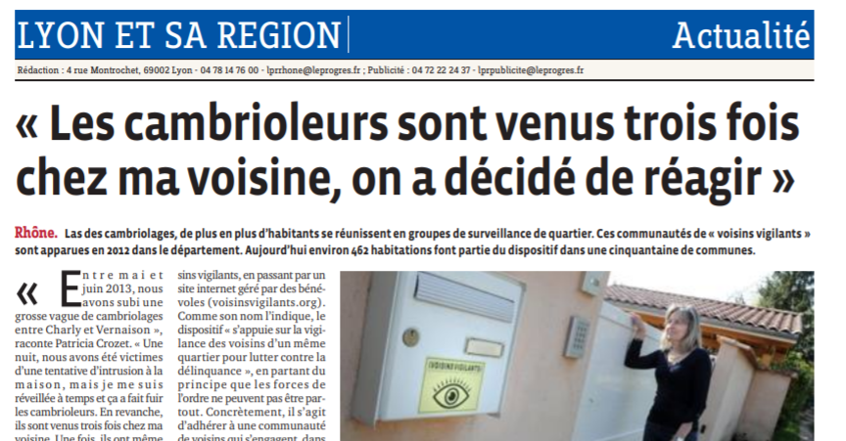
Influence des médias
Facteur: Présence médiatique
Plus l’information sur un événement donné est "disponible", plus on imagine probable que cet événement va se produire. Choses qui se produisent souvent → faciles à se rappeler (la fréquence des reportages sur un événement, telle un aléa naturel, va accroître ses chances de perception)

Slide 29
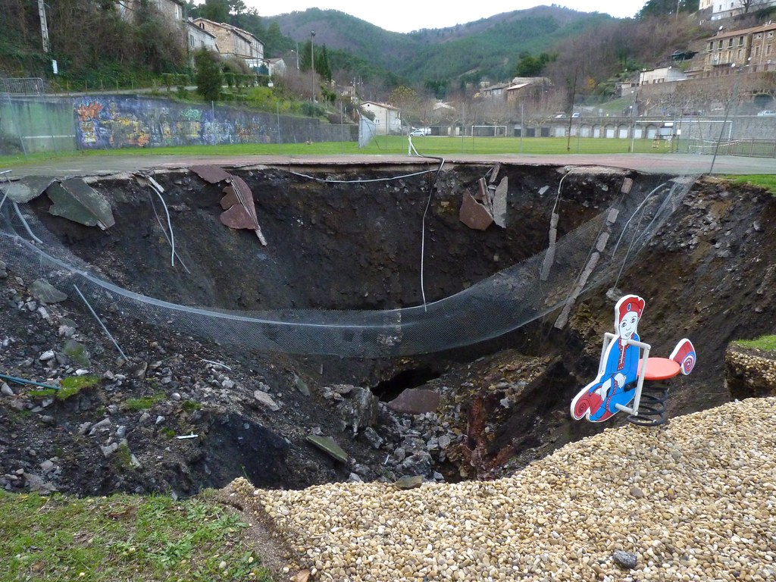
Expérience personnelle
Facteur: Expérience personnelle
Pour la plupart des gens, l’expérience personnelle avec les aléas est plutôt rare → connaissance de ces aléas acquise plutôt par les reportages. Or, les médias se concentrent sur les événements dramatiques et inhabituels…
Le trou d'effondrement du tunnel du Rieusset – Rochessadoule (2012)
https://www.flickr.com/photos/90199294@N03/8248786789

Slide 30
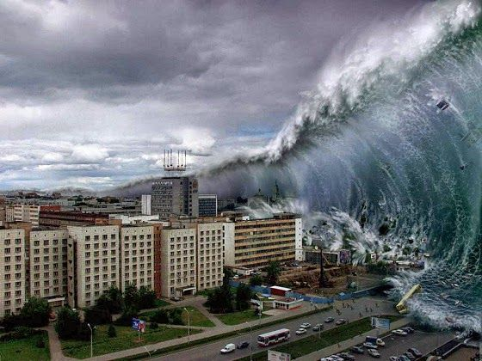
Aspects dramatiques
Facteur: Caractère catastrophique
Facteur: Niveau d’effroi
Une information dramatique, riche en cadavres et catastrophes, a de grandes chances de se fixer dans la mémoire. La perception du risque s’avère étroitement liée au facteur d’effroi.

Slide 31
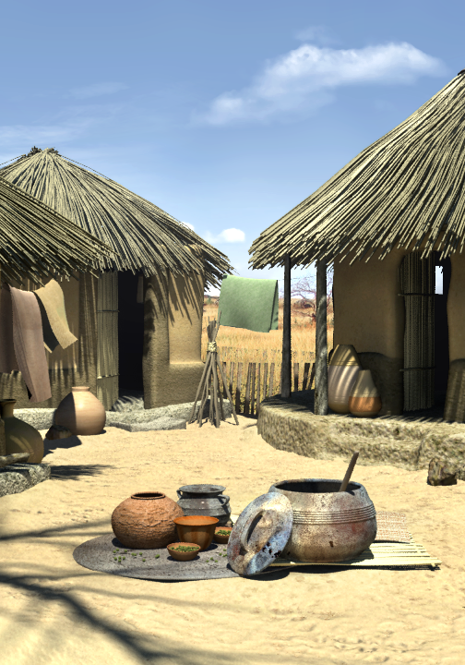
Importance de l’éducation
Facteur: Connu des personnes exposées
Les populations qui ne sont pas exposées aux médias peuvent sous-estimer les risques dus à l’environnement auxquels elles sont confrontées.
→ Une composante commune dans les programmes de mitigation des catastrophes est une éducation publique visant à accroître la conscience des désastres.
Les communautés rurales et les sociétés bénéficiant de peu d’éducation formelle ont moins d’information disponible sur laquelle baser leurs décisions concernant les risques.
Leur perception des risques sera marquée davantage par leur expérience personnelle, par des événements locaux et récents ou par le folklore oral.
Leur horizon d'information néglige des événements rares qui sont pourtant une menace grave pour eux.

Slide 32
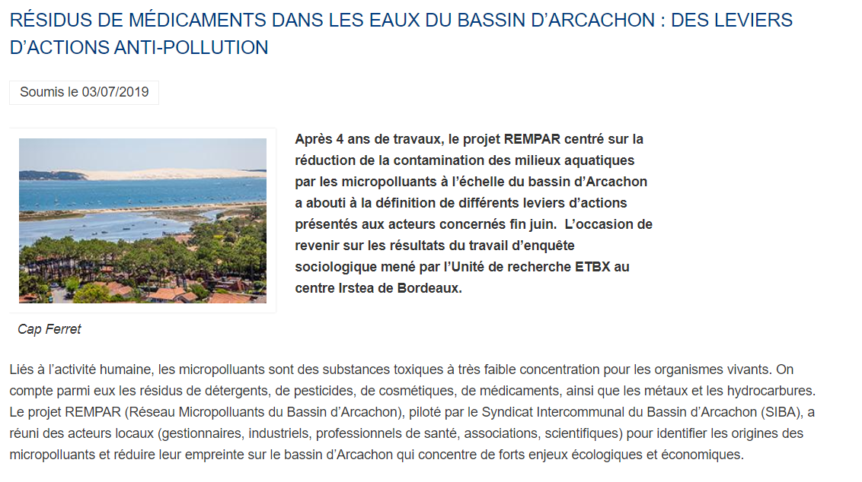
Connaissance scientifique
Facteur: Connu de la science
Un risque aux limites des connaissance scientifiques, peu familier ou inconnu, est jugé moins acceptable qu’un risque de la vie quotidienne
https://www.irstea.fr/fr/toutes-les-actualites/territoires/residus-medicaments-eaux-bassin-arcachon

Slide 33
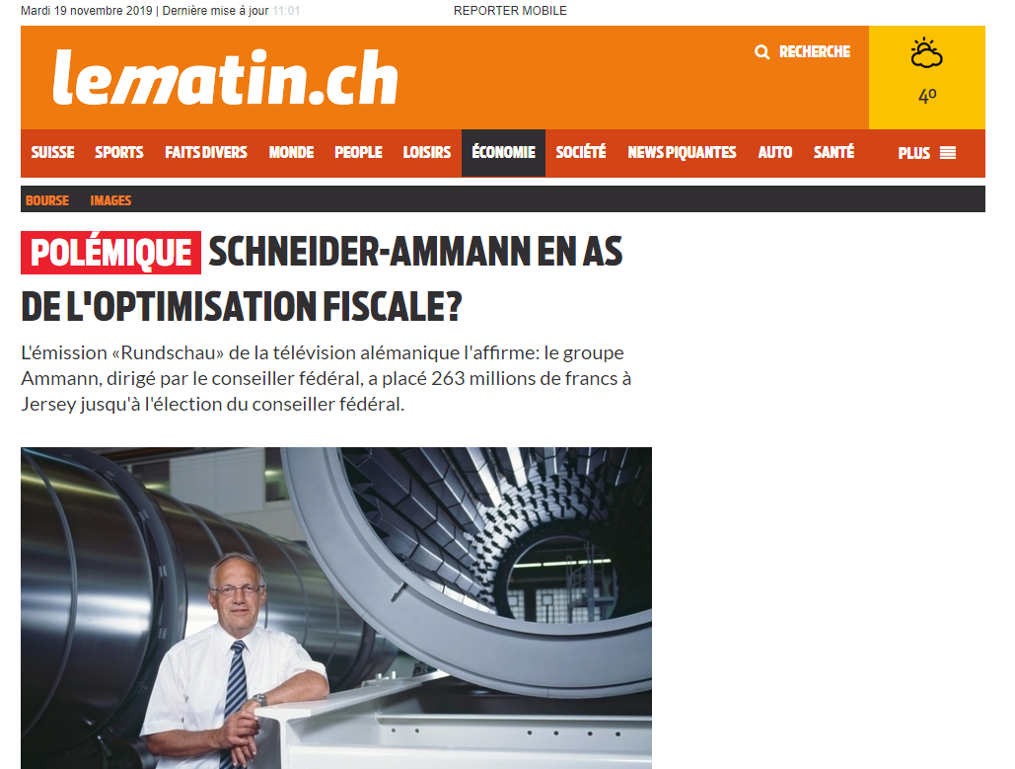
Caractère immoral
Facteur: Moral / Immoral
Un évènement jugé immoral sera moins accepté, même s’il est légal

Slide 34
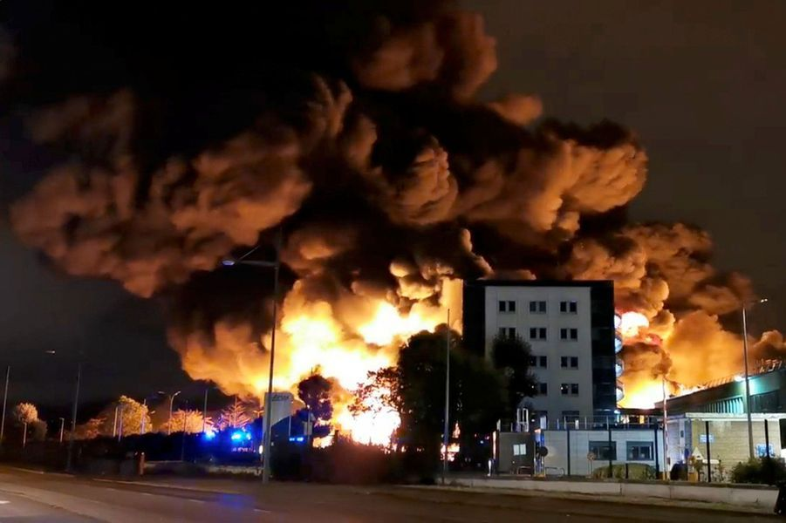

Risques d’origine humaine moins bien tolérés que d’origine naturelle
Facteur: Origine humaine / naturelle
Incendie dans une usine Lubrizol classée Seveso à Rouen. 26.09.2019
https://www.parismatch.com/Actu/Societe/L-explosion-de-l-usine-de-Rouen-en-images-1649128
Vague d’air polaire aux Etats-Unis en janvier 2019
https://www.lenouvelliste.ch/articles/monde/etats-unis-une-vague-de-froid-polaire-fait-12-morts-816732

Slide 35

Risques familiers mieux tolérés
Facteur: Familier ou non
https://www.interiale.fr/prevention/media/2000/01/accidents-cuisine.jpg

Slide 36


Risques faciles à réduire moins tolérés
Facteur: Facilité à réduire
Attaque de banque
Fluctuation du taux de change

Slide 37
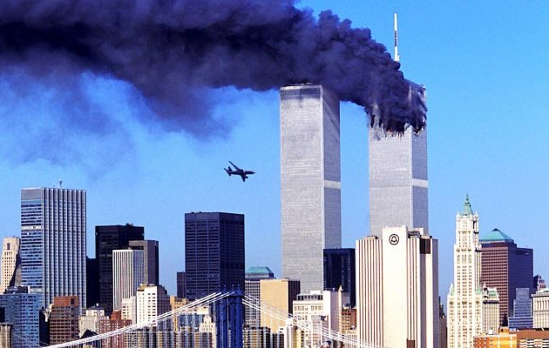
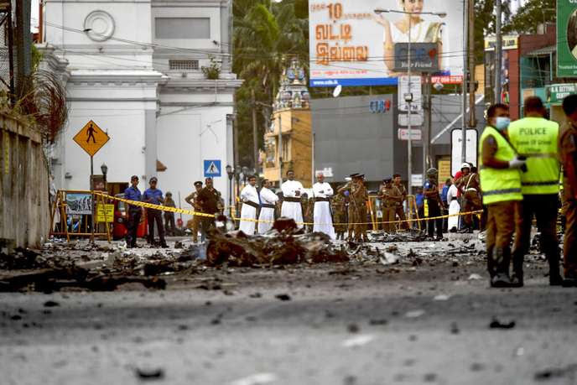
Les évènements mémorables frappent les esprits et appellent des mesures de mitigation
Facteur: Mémorable ou non
Attentats à New York, 11 septembre 2001
Attentats au Sri Lanka, 23 avril 2019

Slide 38
Attitude face au risque dans les entreprises
Les organismes n'ont pas tous la même attitude face aux risques. Ainsi, dans une étude sur les risques professionnels, on distinguait quatre types d'entreprises selon leur comportement face aux risques [Marmier, 2007] :
les « détachées », qui s'estiment peu exposées et s'impliquent peu dans la prévention,
les « résignées », qui ont une bonne connaissance des outils de prévention, s'assurent de la mise aux normes, mais dont les motivations sont défensives : éviter d'être taxées d'une mauvaise image, d'encourir des conséquences pénales, réduire le montant des cotisations d'assurance,
les « spontanées », qui savent qu'elles pratiquent des activités à risque (c'est le cas en particulier des entreprises du BTP), multiplient les initiatives pour protéger leurs salariés et n'hésitent pas à communiquer sur le thème de la sécurité,
les « impliquées », qui ont mis en place des politiques de prévention avec des objectifs mesurables, dans l'optique d'éviter des pertes d'exploitation et de faire baisser le nombre d'arrêts de travail. Dans leur cas, la maîtrise des risques fait partie intégrante de la stratégie de l'entreprise.
«Compliance»
«Commitment»

Slide 39

Notion de risque acceptable

Slide 40
Exercice 7.2 en classe
Formuler une définition de «risque acceptable»

Slide 41
Risque acceptable: Propositions (1/2)
Aucun risque n’est acceptable ou inacceptable a priori. Quelques définitions classées par catégories:
Lois et réglementation
Risque qui a été réduit à un niveau tolérable pour un organisme en regard de ses obligations légales et de sa propre politique de santé et de sécurité au travail. (OHSAS 18001)
Risque qui n’est pas prohibé par la loi, les normes ou les règlements
Capacité à agir
Risque contre lequel je ne puis rien (notamment les risques naturels)
Opinion
Risque que l’opinion publique tolère ou tolérera (ou plus probablement ne dit pas que ce n’est pas tolérable)
Risque que les professionnels disent être acceptable
Risque que les politiciens disent être acceptable

Slide 42
Risque acceptable: Propositions (2/2)
Niveau et comparaison relative
Risque inférieur à une probabilité définie arbitrairement (NB: définition bancale car ne portant que sur la fréquence et non les dommages)
Risque inférieur à un certain niveau déjà toléré
Risque inférieur à une fraction de la morbidité totale dans la communauté
Rapport coût-bénéfice
Risque dont le coût de la réduction du risque est supérieur aux coûts économisés
Risque dont les coûts d'opportunité¹⁾ seraient mieux utilisés pour d'autres problèmes plus urgents
Niveau de préjudice ou de perte humaine et/ou matérielle résultant d'un processus industriel qui est considéré comme tolérable par une société ou des autorités au vu de l'analyse coût-bénéfice sociale, politique et économique
¹⁾ Le coût d'opportunité (de l'anglais opportunity cost), également appelé coût d'option, coût alternatif, coût de substitution, coût de renonciation ou encore coût de renoncement désigne la perte des biens auxquels on renonce lorsqu'on procède à un choix, autrement dit lorsqu'on affecte les ressources disponibles à un usage donné au détriment d'autres choix (Wikipedia)

Slide 43
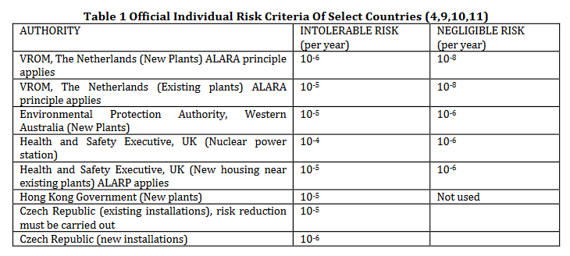
Risque acceptable: Exemples – risques individuels

Slide 44
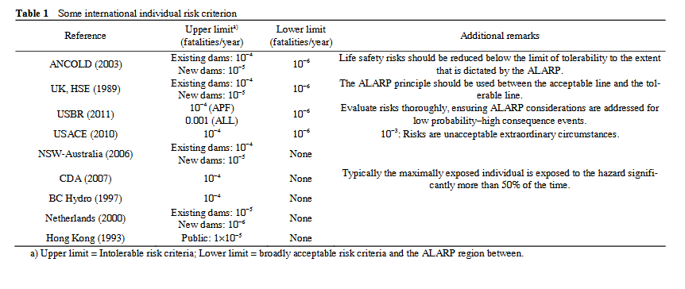
Risque acceptable: Exemples – risques individuels / barrages

Slide 45
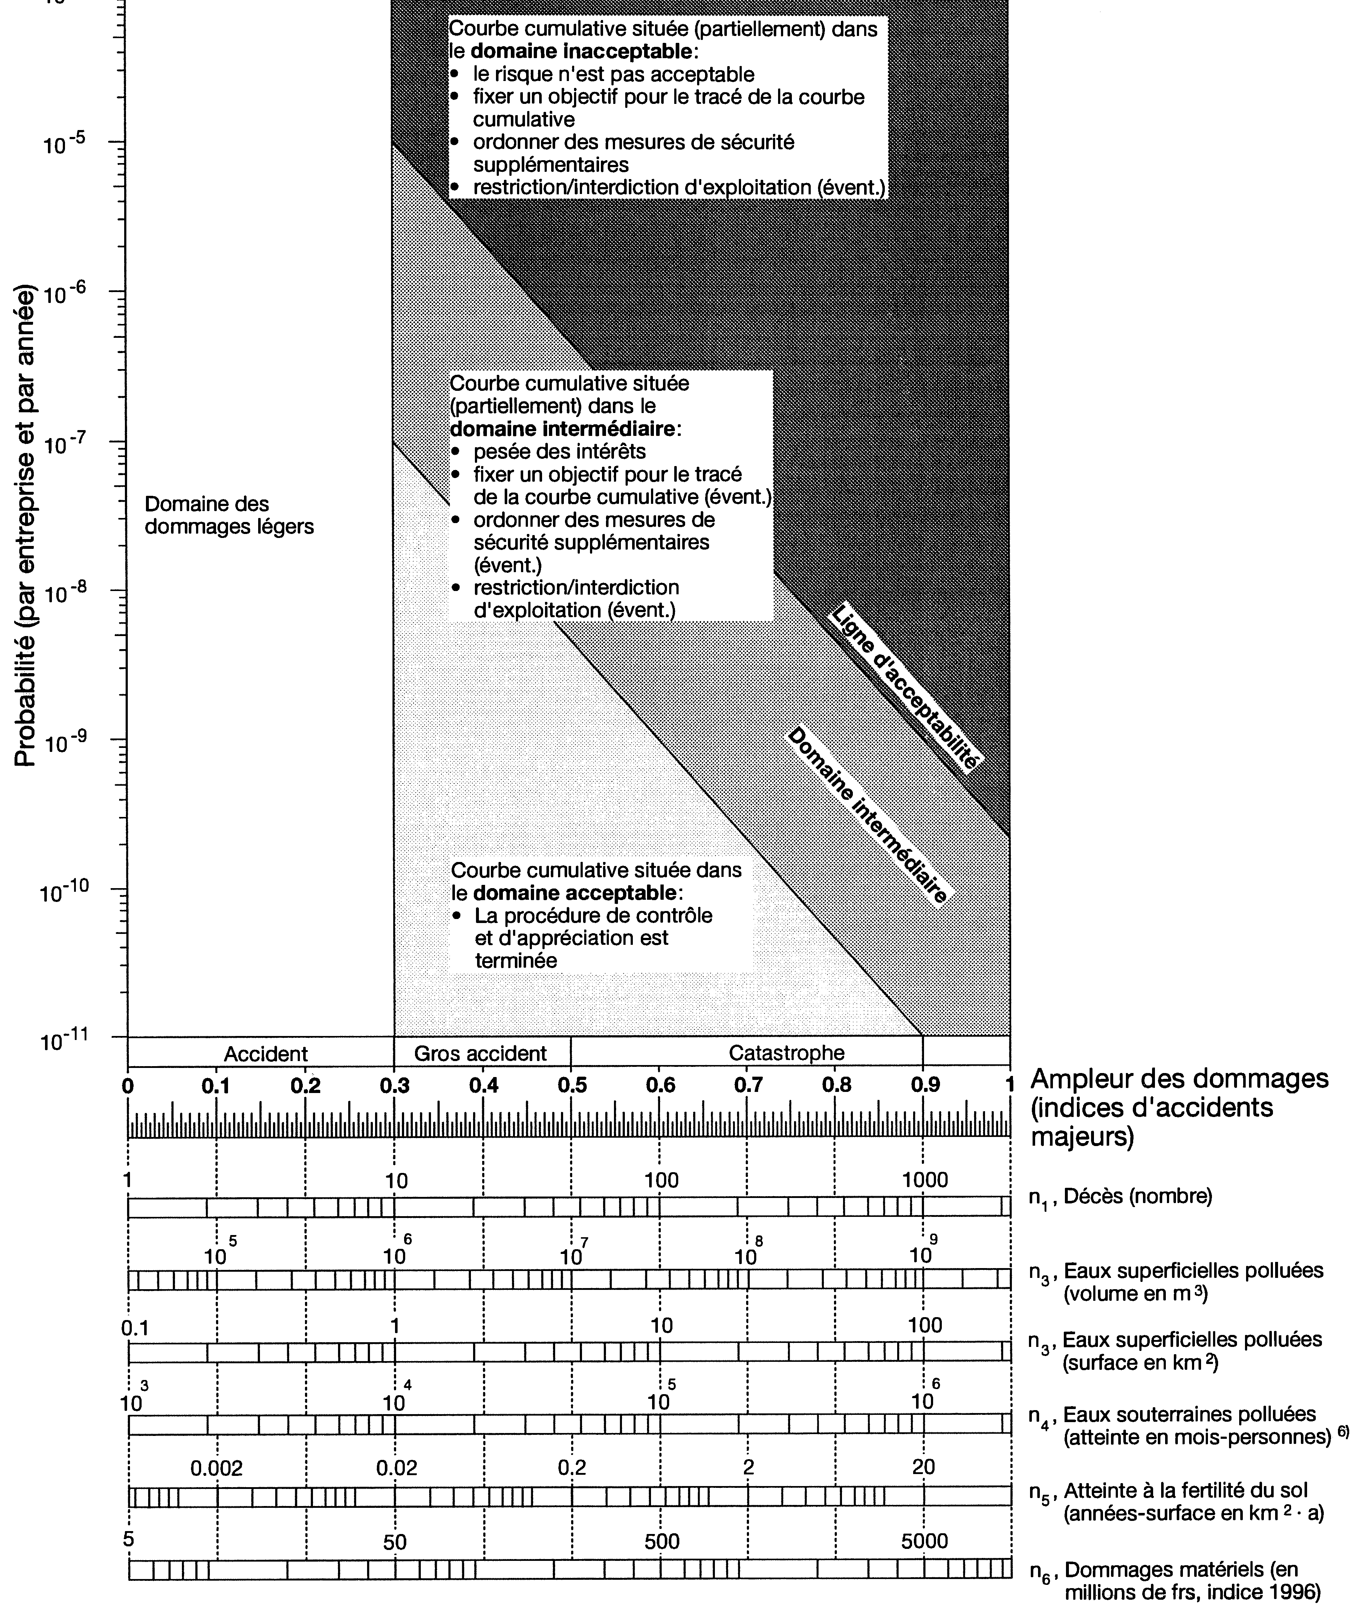
Critères d'acceptabilité OPAM
Risque acceptable: Exemples
10 décès
90 décès
900 décès

Slide 46
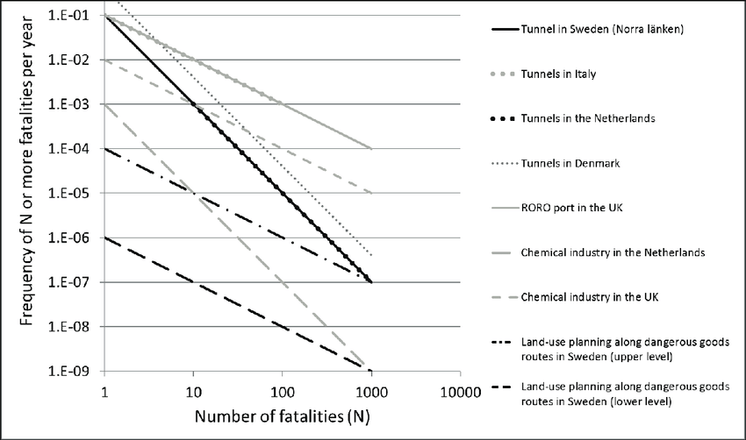
Risque acceptable: Exemples

Slide 47
Conclusion

Slide 48
Conclusion
La perception du risque dépend d’une multitude de facteurs et varie dans le temps et dans l’espace.
La perception du risque joue un rôle fondamental dans la gestion des risques car :
Elle influence fortement l’évaluation et l’acceptation du risque
Elle détermine la volonté d’agir et l’efficacité des mesures de mitigation
La notion de risque acceptable est relative et renvoie à des représentations de valeurs.

Slide 49
Bibliographie
Dauphiné A. & D. Provitolo (2013). Risques et catastrophes - Observer, spatialiser, comprendre, gérer, 416 p., Éditeur : Armand Colin
Flynn, J.; Slovic, P.; Mertz, C. K. Gender, race, and perception of environmental health risks. Risk Analysis, New Jersey, v. 14, n. 6, p. 1101-1108, 1994.
Kervern, G. Y. (2000). Le mauvais génie face à la science du risque: Les Cindyniques. In Risque et génie civil. Colloque (pp. 7-19).
Lazarus R. & Folkman S. (1984) Stress, appraisal and coping, New York, Springer
Marmier, F. "Contribution à l'ordonnancement des activités de maintenance sous contrainte de compétence: une approche dynamique, proactive et multi-critère.", thèse de doctorat, Université de Franche-Comté, 2007.
Milhabet, I., Desrichard, O., Verlhiac, J.-F. Comparaison sociale et perception des risques : l'optimisme comparatif. In: In Beauvois, J-L, Joulé, R-V. & Monteil, J-M. Perspectives cognitives et conduites sociales (Vol. 8). Rennes : Presses universitaires de Rennes, 2002. p. 215-245
Paulhan, I. Le concept de coping. In: L'année psychologique. 1992 vol. 92, n°4. pp. 545-557;
Schmidt 2004. Loss of agro-biodiversity in Vavilov centers, with a special focus on the risks of genetically modified organisms (GMOs). PhD thesis. University of Vienna
Slovic P. 1987. Perception of Risk. Science. Vol. 236, pp. 280-285
Vulliet L. Pas de gestion des risques sans systèmes de valeur. Evangile et Liberté, Paris, août-septembre 2021, N° 351, pp. 20-22.
http://www.who.int/water_sanitation_health/dwq/iwachap10.pdf

